Slide 1

110學年度
寒假生活安全宣導
屏東縣潮州國小

Slide 2

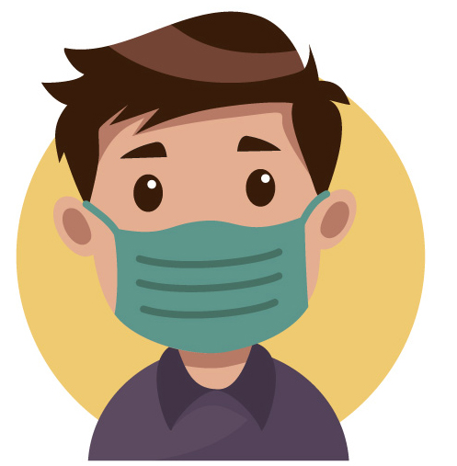
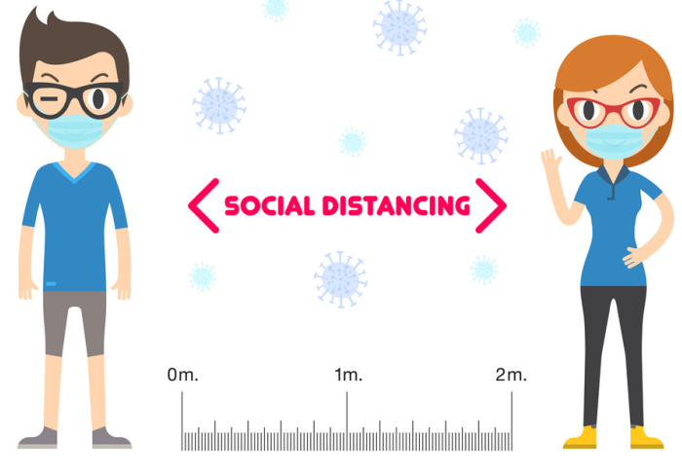
防疫不鬆懈
勤洗手、戴口罩
不去擁擠的地方
均衡飲食、多運動、正常作息

Slide 3
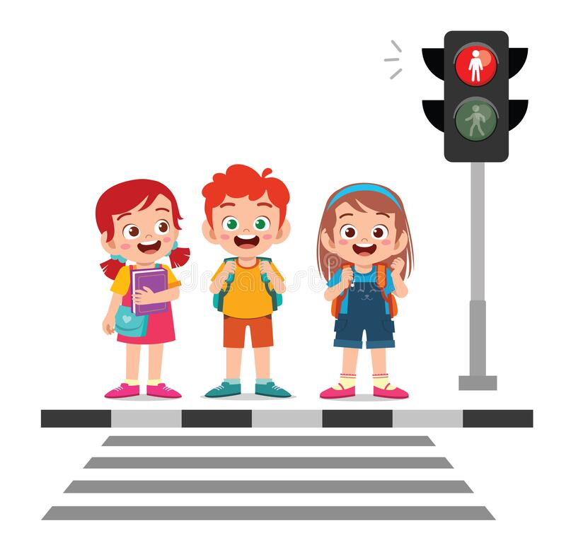


交通安全
過馬路慢、看、停，不用手機
騎腳踏車、機車接送戴安全帽

Slide 4

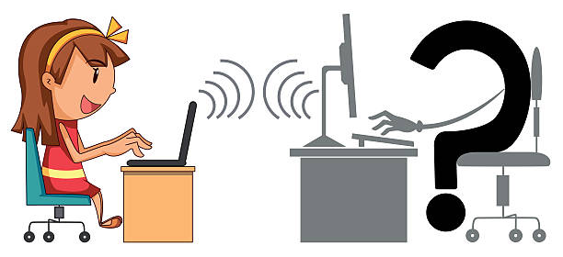
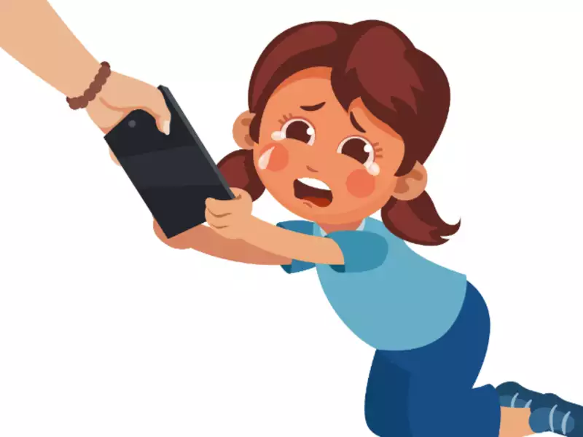
聰明用手機
每使用30分鐘，休息10分鐘
不熬夜使用手機、遊戲
不在網路上透漏個人資料

Slide 5

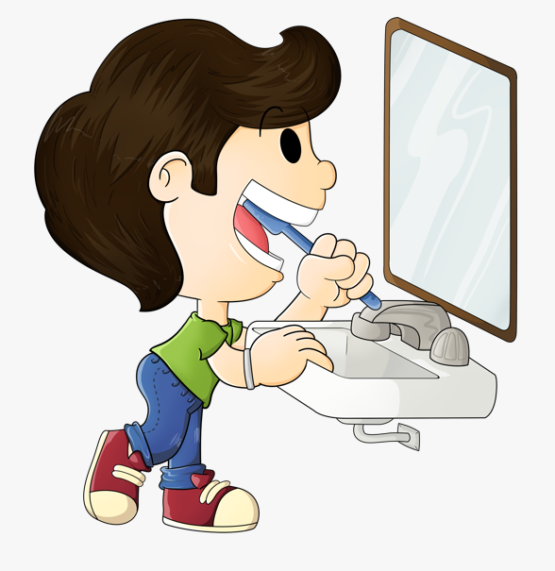

口腔、視力保健
三餐飯後及睡前潔牙
用眼30分鐘休息10分鐘
減少甜食、含糖飲料

Slide 6



特別注意!
不接受來路不明糖果及飲料
毒品、香菸、酒、電子菸
不嘗試、不好奇，不違法

Slide 7

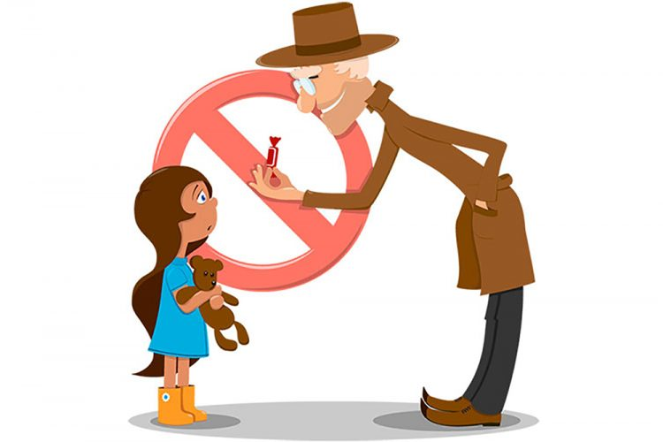
特別注意!
不單獨行動，不去危險的地方
尋求家長、老師、警察的幫忙

Slide 8
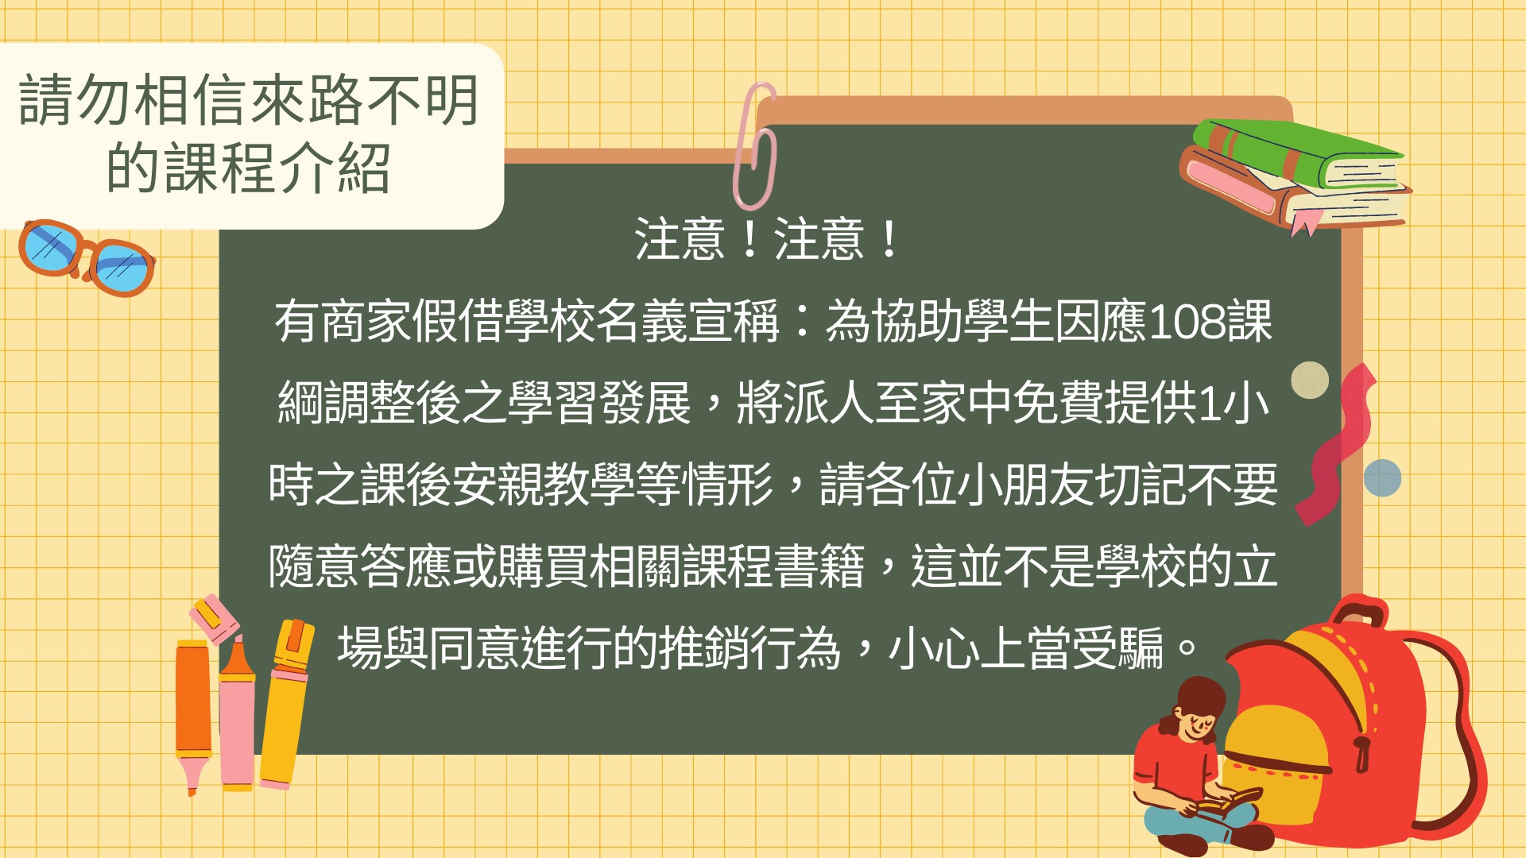
特別注意!

Slide 9



重要日期
寒假期間沒有返校日
2月11日星期五-開學正式上課
請穿運動服、帶便當盒

Slide 10


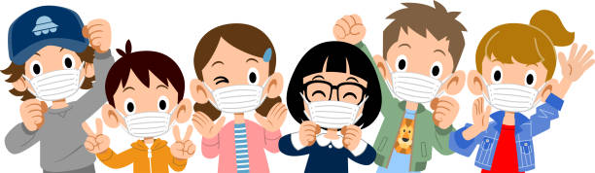
寒假快樂
祝福各位小朋友有一個
充實愉快又安全的寒假

